Slide 1
ソースコードに含まれるコメント文に着目したソフトウェア進化分析
大平研究室 M2
60150120 山谷 陽亮

Slide 2





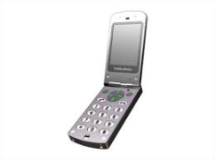


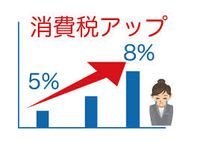
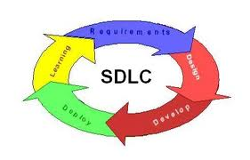
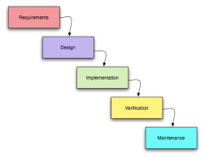
ソフトウェア進化とは？
ソフトウェア進化
プロダクト
ユーザの要求の変化
取り巻く環境の変化
変更
開発プロセス
『ソフトウェア進化』 ＝ ソフトウェアの積極的な変更
Notes:
ソフトウェアは一度出荷された後でも，ユーザーの要求の変化や
ソフトウェアを取り巻く外部環境の変化に対応するために，
機能追加を行うといったプロダクトに対する変更や，
リリースを早めるといった開発プロセスに対する変更を行う必要があります．
このようなユーザーのニーズや外部環境の変化に対応するために
積極的に変更を行うことをソフトウェア進化と呼びます．

Slide 3





ソフトウェア進化による開発者の変化
長期的に利用されるソフトウェアでは，プロジェクトに携わる開発者が変化することがしばしばある
ソフトウェア進化による開発者の変化
担当者の変更
新開発者の追加
ソフトウェアが継続的に進化していくためには
開発者間の 『情報共有』 が求められる
Notes:
長期的に利用されるような持続的にソフトウェア進化が行われているソフトウェア開発プロジェクトでは，プロジェクトに携わる開発者が変化することが度々あります．
例えば，ソースコードを変更する開発者が変化する場合や，新しい開発者が追加されるなどによって，複数人で同じソースコードを変更する場合が発生します．
そのような状況において，ソフトウェアが継続的に進化していくためには開発者間の情報共有が求められます．

Slide 4



ソフトウェア進化における『情報共有』
問題のあるソフトウェア進化
情報共有が
不足する
開発者が混乱し保守性が低下
品質の低下などで利用が困難に
長期的にソフトウェアを利用するためには
『情報共有』 をしっかり行うことが重要である
Notes:
開発者間の情報共有が疎かになっている場合，ある開発者が書いたコードに対して他の開発者が変更を加える際，ソースコードを正しく，すばやく理解することが困難になり保守性の低いソフトウェアになってしまいます．
その結果，機能追加を行うことが難しくなることや，ソフトウェアの品質が低下するなどといったことが起こり，長期的にソフトウェアを利用することが困難になってしまします．
そのため，長期的にソフトウェアを利用するためには，開発者間の情報共有をしっかりと行うことが重要となってきます．

Slide 5
ソースコード上での『情報共有』
情報共有のためにソースコードにコメントを記述する
ソースコード上のコメントにはソースコードの補助的な情報が記述される
public void funcA(){
// ライブラリの制限のため必ず３回ループする
for ( i = 0 ; i < 3 ; i++){
initLib();
executeLib();
}
}
コードを書いた人の
意図や考えなどを
明文化する
Notes:
ソフトウェア開発では，開発者間の情報共有のためにソースコード上にコメントを記述します．
ソースコード上のコメントにはソースコードの補助的な情報が記述されます．
こちらが，ソースコード上でのコメントの例です．
このように，ソースコード上でのコメントには『なぜそのようなコードを書いたのか？』といったコードを書いた人の意図や考えが明文化されています．

Slide 6


本研究の目的
開発者間の情報共有をより効率的に行うために，ソフトウェア進化の過程においてソースコードに含まれるコメントがどのように変化したのかを分析する
両者の違いを分析

Slide 7
対象プロジェクト
求められる要件
  言語 ： C or Java
  BTS ： 公開データが存在する
  VCS ： Gitの単一リポジトリでSZZ可能
  活動期間 ： 10年以上
  特徴
    プロジェクト初期は開発者が少な目で徐々に開発者が増えていったようなプロジェクト
    分析がしやすいように開発ツールなどのなじみのあるプロジェクト

Slide 8
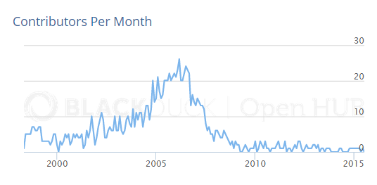
GNU Classpath
期間 ：1998/ 5～
言語 ：Java(92%),
BTS ：Bugzilla（取得済み）
  https://gcc.gnu.org/bugzilla/
Git repo : git://git.savannah.gnu.org/classpath.git
12,813 commit
110 contributors

Slide 9
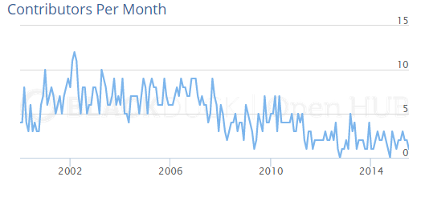
Apache Ant
期間 ：2000/1～
言語 ：Java(70%)
BTS ：Bugzilla（該当Bug IDのみ取得可能）
  https://bz.apache.org/bugzilla/
Git repo
  https://git-wips.apache.org/repos/asf/ant.git
13,182commit
74 contributors

Slide 10
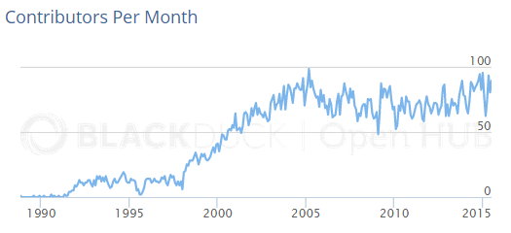
GNU Compiler Collection
期間 ：1988/ 11～
言語 ：C(36%), C++(18%)
BTS ：Bugzilla（取得済み）
  https://gcc.gnu.org/bugzilla/
Git repo : git://gcc.gnu.org/git/gcc.git
140,804commit
554 contributors

Slide 11
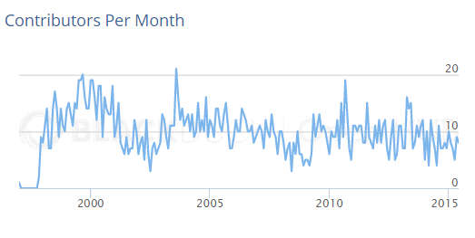
GIMP
期間 ：1997/ 1～
言語 ：C(94%),
BTS ：Bugzilla（取得済み）
  https://bugzilla.gnome.org/
Git repo : git://git.gnome.org/gimp
35,407commit
535 contributors

Slide 12
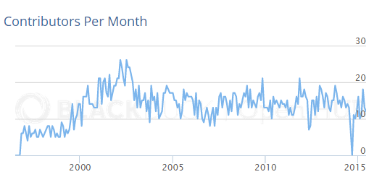
Apache http server
期間 ：1996/ 7～
言語 ：C(32%),
BTS ：Bugzilla（取得済み）
  https://bz.apache.org/bugzilla/
Git repo : https://github.com/apache/httpd.git
74,447commit
118 contributors

Slide 13
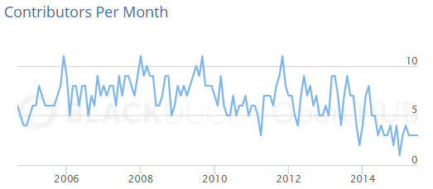
Apache Jackrabbit
期間 ：2004/ 9～
言語 ：Java(96%),
BTS ：Jira
  https://issues.apache.org/jira/browse/JCR
Git repo : git://git.apache.org/jackrabbit.git
8,069 commit
47 contributors

Slide 14
GNU Classpathプロジェクト

Slide 15
概要
GNU ClasspathはJavaのコンパイラや実装環境のための標準クラスライブラリである
作成すべきライブラリのほとんどは実装が完了している
ClasspathをVuzeやEclipseで利用できる

Slide 16
歴史
1998年春にFree Software Foundationのメンバー5人が始めた
Javaのフリーな実装にサン・マイクロシステムズの商標が必要なことを懸念していた
もともと独自の仮想マシン(Japher)を提供していたが，標準ライブラリとして利用されるようになりJapherの開発は中止された
2006年10月に実装が完了した

Slide 17
開発チーム
プロジェクトチームには70名の開発者がおり，20名が常時活動している
階層構造はなく，技術的に可能な者が可能なことをしており，分担は存在しない
Gource コマンド
  gource --camera-mode overview --seconds-per-day 0.1 --hide filenames,dirnames

Slide 18
Requirements
絶対にどっかからコードをぱくってくるな！
もし腐ったコードを書きそうなら書く前にメーリングリストなどに投げろ
サンのライブラリを逆コンパイルするな
ライセンスはしっかり守りましょう

Slide 19
Programming Standards
基本はGNU Coding Standardsに沿う
Classpathプロジェクトでの特別なルール
  UTF-8でかいてよー
  Import文の*はできるだけやめて
  パッケージ文やclassのあとには空白行
  インデントはそろえて
  変な空白はなし（getToolkit () . createとか）
  NullPointerExceptionをはかずにnullをチェックして

Slide 20
Programming Standards
Classpathプロジェクトでの特別なルール
  無駄な修飾子をつけない
  コメントの前には空白行
  コメントアウトしたコードをそのままにしておくな
  取り除くか，なぜそうしたのかのコメントを残す

Slide 21
Working on the code,
Working with others
協調をスムーズにするためのガイドライン
  わからないことがあればメーリングリスト使えよ
  タスクリストをしっかりつかえよ
  新しい機能を追加したらNEWSファイル変更して
  ChangeLogのフォーマットはしっかりと
    [date] [full name] [email-contact]
    一行に80文字以上打たんといて
  すぐにすべてを完璧にする必要はない

Slide 22
GNU Coding Standards
Commenting Your Work
  ファイルのはじめにこのファイルで何するか書く
  Englishで書いて
  関数ごとにもコメントを書いて
    関数が何をするのか
    引数に来るべき値の説明
    戻り値についての説明
  コメント文の終わりにスペースをふたつ入れて

Slide 23
分析

Slide 24
分析方法
5回以上変更されたJavaファイルのすべてのリビジョンに対してUnderstandおよびコメント抽出スクリプトを実行
コミッタが1人だけで保守を行っているファイルと複数人で保守を行っているファイルに分ける
それぞれのグループのファイルが変更されたすべてのリビジョンを目視で確認

Slide 25
見つけたこと
単独のコミッタが変更しているファイルではコードが変更されてもコメントを変更していない気がする

Slide 26
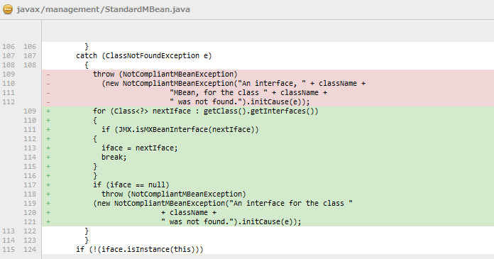
単独のコミッタが変更しているファイル

Slide 27
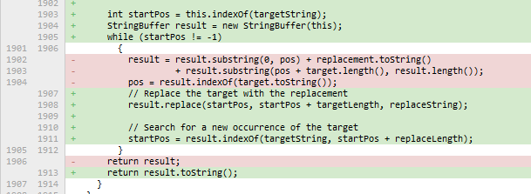
複数のコミッタが変更しているファイル

Slide 28
コード変更時のコメント変更確率の計算
コード変更時のコメント変更確率の計算
＝ コメント文も同時に変更されたコミット数
÷ コード部分が変更されたコミット数
（追加のみは除く）
それぞれのグループで計算

Slide 29
コード変更時のコメント変更確率の計算
単独のコミッタが変更していファイル
  ManagementFactory.java 0.00 （0 / 11）
  StandardMBean.java 0.00 （0 / 7）
複数のコミッタが変更しているファイル
  String.java 0.41 （21 / 51）
コード変更時のコメント変更確率の計算
＝ コメント文も同時に変更されたコミット数
÷ コード部分が変更されたコミット数
（追加のみは除く）

Slide 30
発見したこと
単独のコミッタが変更しているファイルではコードが変更されてもコメントを変更しておらず，その一方で複数人が変更しているファイルでは，コードの修正と同時にコメントの修正が行われている傾向がある
例：変数の修飾子の変更
  単独：finalを追加するもコメントなし
  複数：privateをはずす理由を記述

Slide 31
今後の課題
ぬか喜びじゃないかどうかを確認
  分析したファイル数が少なすぎる
品質面での分析を行う
  コード変更時のコメント変更確率とバグ発生率の分析など

